Slide 1
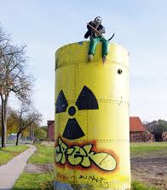
核能與輻射-2
第14週

Slide 2
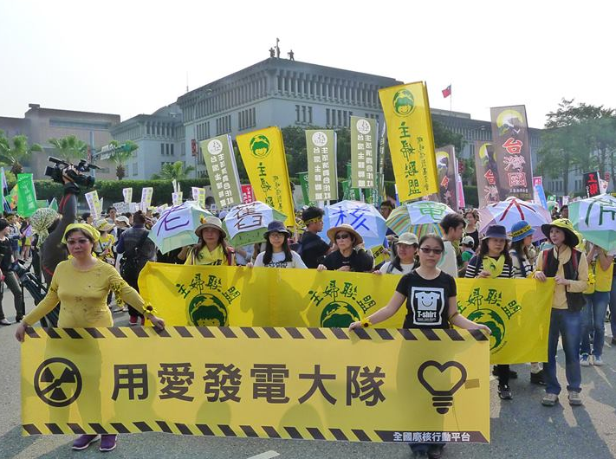

Slide 3

目錄
廢料流向
高階、低階
蘭嶼貯存場
萬年無解？
權利vs.責任

Slide 4
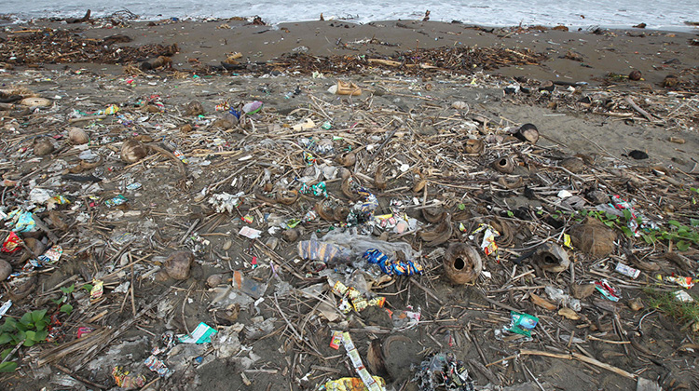
宏觀廢料
英國統計顯示，放射性廢料的產生量（約1%）遠低於其他工業設施所產生之有毒廢棄物（約99%）
其中，高放射性廢料的產生量只佔全部放射性廢料總量的4%。

Slide 5
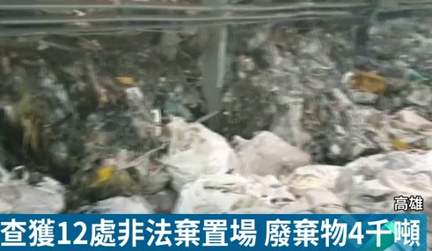
非核廢流向-1
放射性廢料的產量較少
釋出的輻射較易監測
危害的程度會隨時間衰減
較易處理與管制
2018-3-23

Slide 6
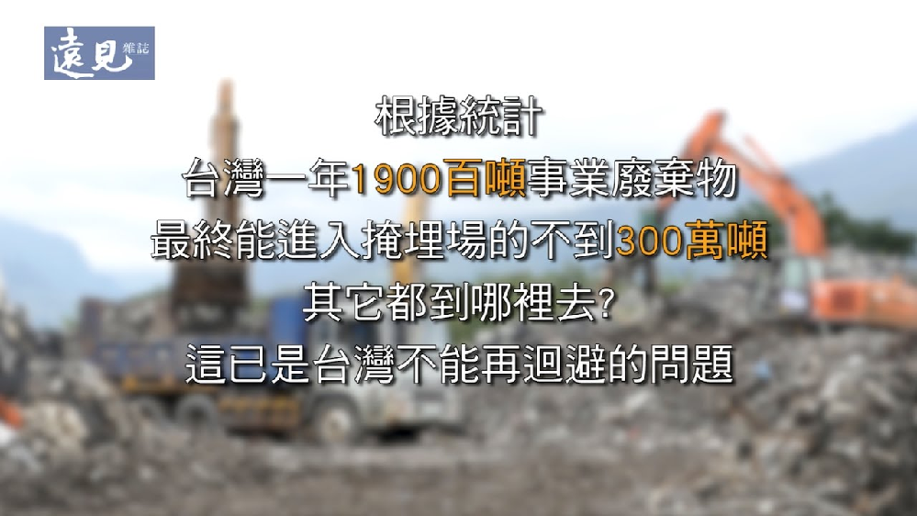
非核廢流向-2
我國廢棄物年產量為「有害廢棄物162萬公噸、一般事業廢棄物3990萬公噸」
環保署管控「有害廢棄物95萬公噸、一般事業廢棄物867萬公噸」其餘去向不明 ----立法院2003年永續會報告
2017年

Slide 7
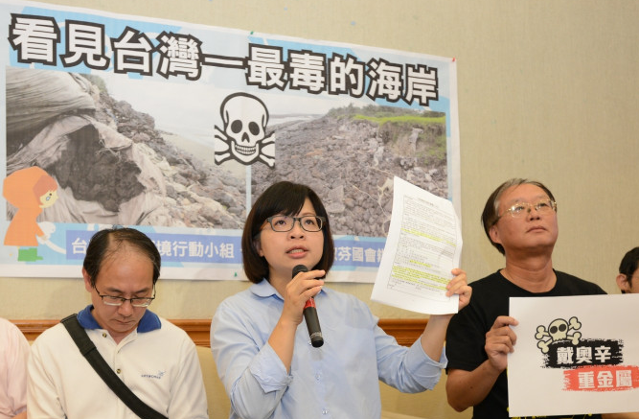
非核廢流向-3
廢棄物經焚化產生底灰173萬公噸、灰渣216萬公噸，含高比例重金屬與戴奧辛，均可能污染環境（包括地下水）
環保署統計，每年乾電池產生量1萬噸，2001年回收率約10%，其餘進入焚化爐或掩埋場。含汞、鎘、鉛、錳、鋅等重金屬，會污染環境與傷人

Slide 8
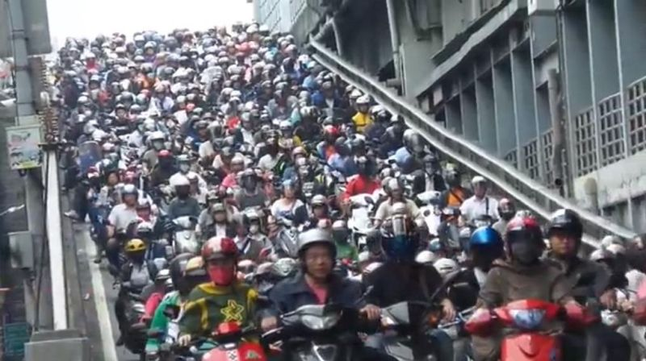
非核廢流向-4
2006年，國內機動車數量首度突破二千萬輛
全台一年的廢機油產生量超過20萬公秉，而環保署公告回收處理量比例甚低

Slide 9
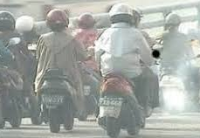
非核廢流向-5
一台機車每行駛一公里的廢氣排放量，是一輛汽車的3～4倍
機車排氣管排放的廢氣含有一氧化碳、碳氫化物、氮氧化物等有害氣體

Slide 10
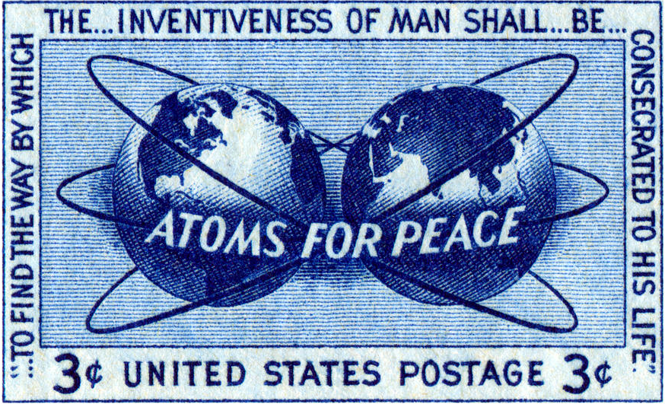
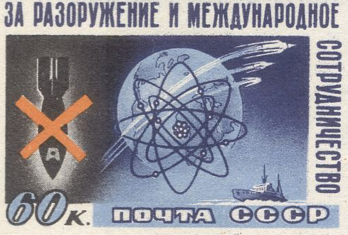
反對核能之因：誤解
反核運動的原始目標在核武 ，但逐漸地擴大為反對使用核能。這是很不幸的發展，對於人類的福祉影響甚巨

Slide 11

科學（而非愚昧）引導人生
媒體和一些活躍份子鼓吹輻射恐慌，結果，婦女不敢作「乳房X光檢查」，即使它是早期偵測最敏銳的方法，而乳房癌是婦女死於癌症的首犯
----- 1977年諾貝爾生醫獎得主雅蘿（Rosalyn Yalow）

Slide 12
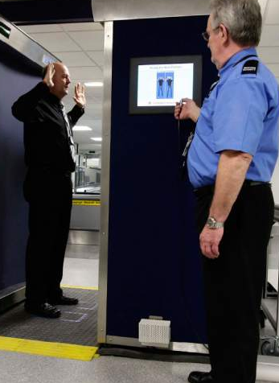
無害、可忽略的輻射
紐約一民代提案「禁止所有放射性過路」
他不知生物都有放射性，而且鋪路材料也含放射性。若成案，則不必路了，因為大家都不可以過，甚至路也不可以舖

Slide 13
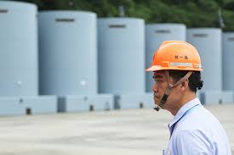
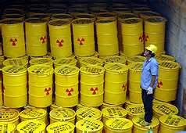
核廢料：高階、低階
高放射性廢物：用過核子燃料、再處理核燃料與放射性泥渣
低放射性廢物：核電廠衣物工具廢液殘渣、停役後污染設施；醫農工研放射性廢棄物與用過輻射源

Slide 14
高放射性廢料-1 處置場
設施 | 材 料 | 尺 寸 | 效 果
廢料固化體 | 玻璃、陶瓷、人工合成岩，或金屬融固體 | 直徑40～60公分 | 可防核種外洩至少百萬年
高放射性廢料容器 | 鈦合金、不鏽鋼、低碳鋼 | 厚度15～30公分 | 可防蝕10萬年
緩衝材料 | 膨潤土、砂、沸石 | 厚度3～4公尺 | 可防外洩至少4萬年
地質母岩 | 花崗岩、凝灰岩、岩鹽、黏土 | 深200～500公尺 | 可防外洩至少50萬年

Slide 15
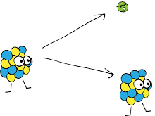
高放射性廢料-2
用過核燃料的放射性強度很高，但絕大部分屬於非常短命的分裂產物
若剛退出核燃料總活度是1，30天後剩1/16（6.4%）；1年後剩1/75（1.3%）；10年後剩1/454（0.22%）

Slide 16
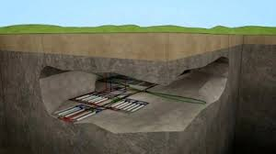
高放射性廢料-3
核廢料在600年後只剩下1%毒性
在地下300公尺岩層中存放，玻璃態存不銹鋼容器中，往外為安定劑層、鈦合金保護層、防腐蝕層、結構套層、回填層、岩層

Slide 17
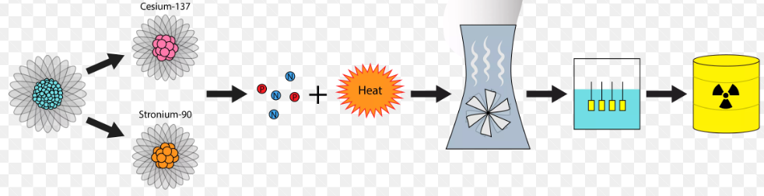
高放射性廢料-4
用過核燃料的97%可再處理而成明天的能源
把鈽、鈾等元素萃取出來，重新製造成燃料再利用

Slide 18
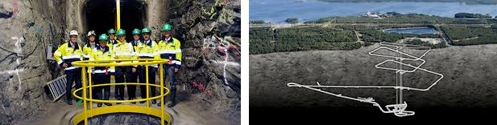
高放射性廢料-5
2002年，世界第一座高放廢料處置場在芬蘭Olkiluoto誕生
當地居民與芬蘭國會均超過2/3多數同意
民眾輻射劑量小於自然背景的萬分之一

Slide 19
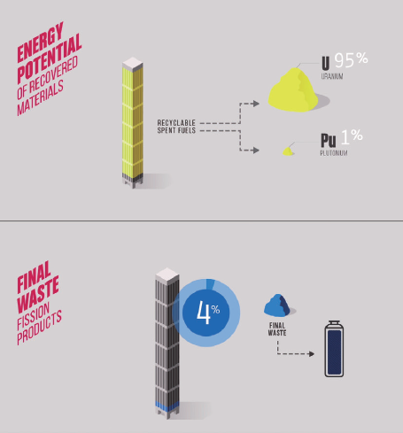
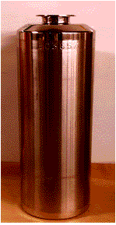
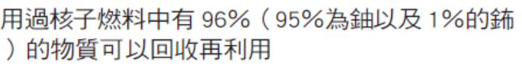
核廢料可處理-1
再處理後，得96%為新燃料、4%固化廢棄物存放鋼筒 直徑0.5 公尺、高度1.35 公尺、490公斤、150公升

Slide 20
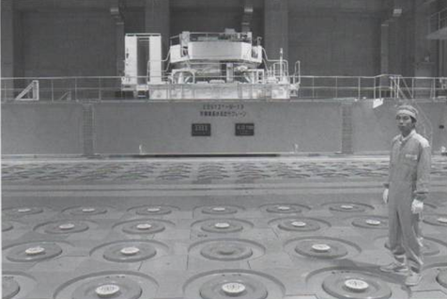
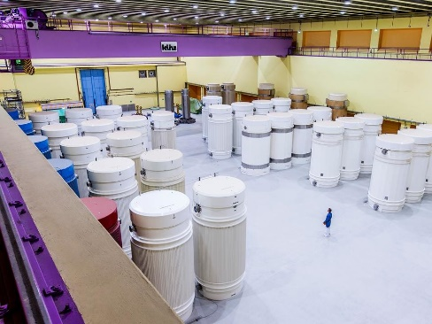
核廢料可處理-2
日本：1969--1990 年，運送法國160 批次，產生玻璃固化廢棄物 1,310 只貯存鋼筒，700 公噸。青森縣六所村高放射性廢棄物貯藏工作人員：可直接站立於鋼筒上，僅穿基本工作服裝，無需特殊防護措施
瑞士核電40年後高階核廢只需體育場安放，人員不需穿任何防護衣物

Slide 21
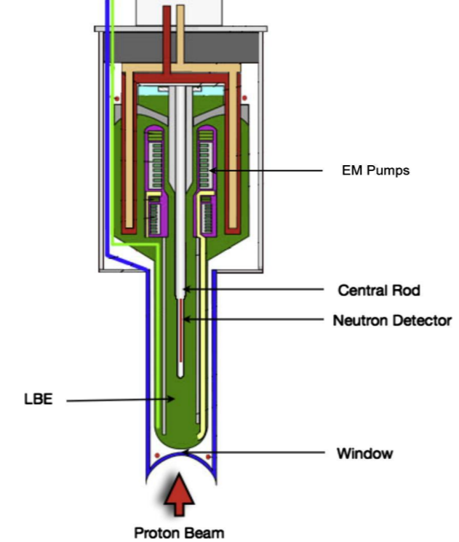
核廢料可處理-3
法德日在瑞士的加速器驅動次臨界核反應爐，以快中子讓高階核廢料轉化變種transmutation，既可消除放射性又可發電
用過核燃料經再處理後的最終核廢料，可百分之百消除
核廢料：不知如何利用？又害怕放射性

Slide 22
各國最終處置低放廢棄物
國別 | 最終方式 | 處置場所 | 啟用
英國 | 淺層 | Drigg | 1959
俄國 | 淺層 | Sergiev Posad | 1961
美國 | 淺層 | Barnwell | 1971
法國 | 淺層 | L’Aube | 1992
日本 | 淺層 | Rokkasho-Mura | 1992
西班牙 | 淺層 | El Cabril | 1992
中國 | 淺層 | 廣東北龍 | 2001
德國 | 深層 | Morsleben | 1978
瑞典 | 海床下坑道 | Forsmark | 1988
芬蘭 | 坑道 | Olkiluoto、Loviisa | 1992

Slide 23
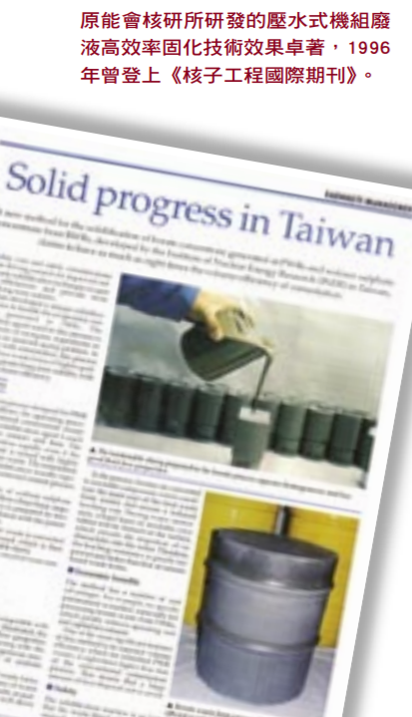
刮目相看
核能研究所研發核廢料的高效率減容技術：核三廠每年400～500桶的固化核廢料降為23～17桶，使核三廠成為全世界減廢最績優的核電廠

Slide 24
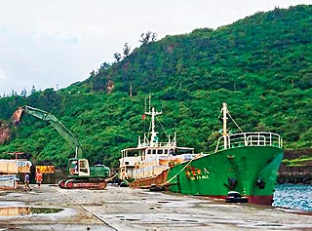
蘭嶼貯存場-1
國內低放射性廢棄物日增
1972年，原能會就全國廢棄礦坑或坑道、高山、無人島嶼及各離島等評估。決定離島暫存。
蘭嶼龍門優點：三面環山與一面向海、5公里內無人居住、可採海上運輸

Slide 25
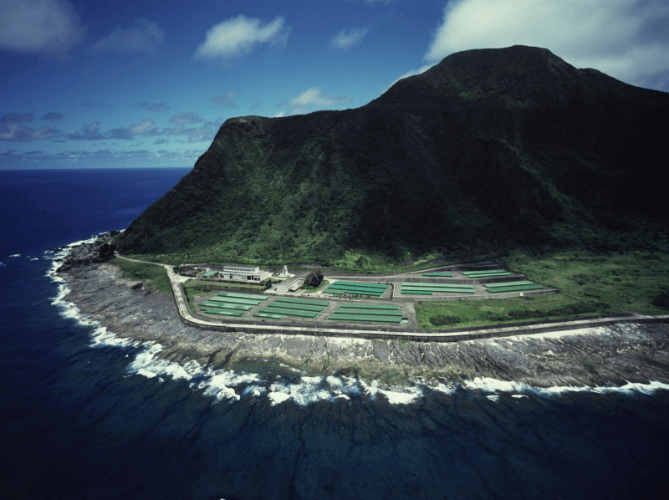

Slide 26
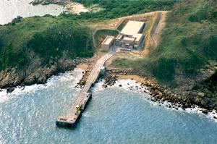
蘭嶼貯存場-2
1978年建，23座貯溝，可存98,112桶低放射性廢棄物。1982年始收，1996年止，總計貯存97,672桶
其中一成來自全國醫農工學研等、九成來自台電核能電廠（衣物、過濾殘渣、用過樹脂等）；以水泥或柏油固化後密封於55加侖的鋼桶內

Slide 27
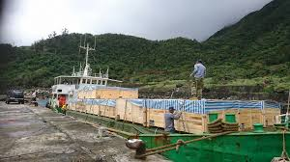
蘭嶼貯存場-3
貯存前，原能會委託中山大學等調查生態。
全島54個偵測站環境監測。定期採取水樣、土壤、岸沙、農畜產物與海產物等
輻射劑量均在環境背景變動範圍內

Slide 28
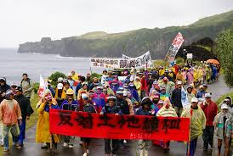
蘭嶼貯存場-4
即使強烈地震導致壕溝毀壞，放射性物質外釋進入環境，居民所受之體內與體外輻射劑量，僅每年0.0024毫西弗，遠低於民眾安全劑量1毫西弗
長期居住台電員工，每年體檢，均未發現有任何輻射傷害

Slide 29
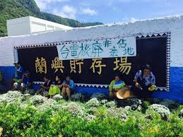
蘭嶼貯存場-5
2001年，媒體報導，罹癌死亡與弱智兒童有增加的傾向，極可能因核廢料
環保聯盟曾委託陽明大學和國際綠色和平組織，發現海域有輻射現象

Slide 30
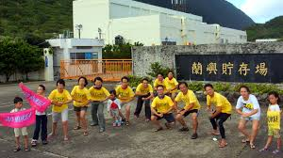
蘭嶼貯存場-6
原能會曾委託高雄醫學院，檢查居民的輻射程度，結果沒任何異狀
衛生署：1991～1998年間，蘭嶼地區民眾因癌症死亡之人數並無統計顯著變化

Slide 31
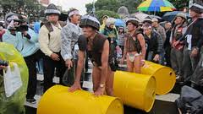
蘭嶼貯存場-7
1988年，達悟人在青年神職工作者等領導下，核廢處理場示威
1991年，達悟人身穿傳統戰服，要驅逐核廢料的「惡靈」

Slide 32
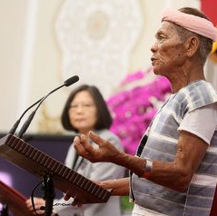
蘭嶼貯存場-8
2016年，蔡總統道歉，當年政府在雅美族人不知情下，將核廢料存置在蘭嶼，「蘭嶼的族人承受核廢料的傷害」
雅美族耆老嘎納恩回應，蘭嶼人非常擔心「滅島」

Slide 33
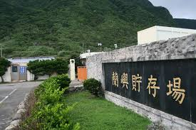
蘭嶼貯存場-9
政府當年騙說要蓋鳳梨工廠？至少三證據顯示，當時資訊公開，確清楚要蓋核廢料貯存場
當時《立法院公報》（第69卷第73期委員會紀錄）：「處理與儲存此類放射性待處理物料」

Slide 34
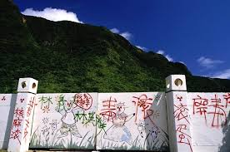
蘭嶼貯存場-10
《蘭嶼雙月刊》1985-11-10標題：貯存場設置考慮完善，原能會放射性待處理物管處處長強調安全無虞
《聯合報》1980-5-4標題：放射性待處理物料，將送蘭嶼貯存

Slide 35
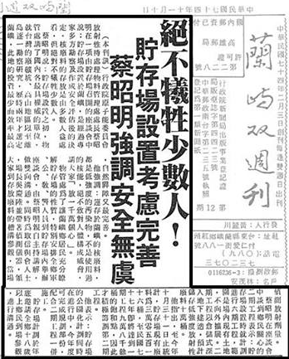
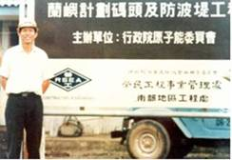

Slide 36
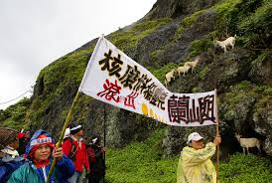
蘭嶼貯存場-11
「謊言百遍成真理」
並成反核者痛責政府欺騙的把柄，民眾因而更同情蘭嶼與協助抗爭
當時有無用族語將真相告知族人？因長輩說「詢問該工地的用途，得到的答案是建設魚罐頭工廠」，則到底是誰給的答案？若據以責怪政府，豈非道聽塗說而亂扣帽子？

Slide 37
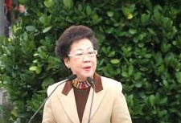
蘭嶼貯存場-12
2002年，《新台灣新聞周刊》專訪，呂秀蓮副總統說：「5月31日我會去蘭嶼過夜，去年看過後，我認為核廢料場沒有問題，是有些政客每年就要去挑它一下，所以我這次去就要住在核廢場旁邊，表示我跟它們在一起。」
她告訴記者，目前沒有明確科學根據可證明核廢料對人體及生態的危害。

Slide 38
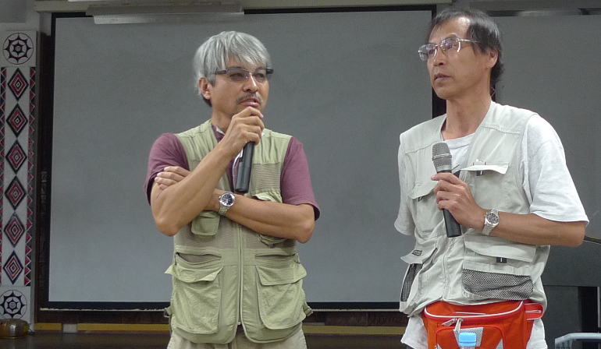
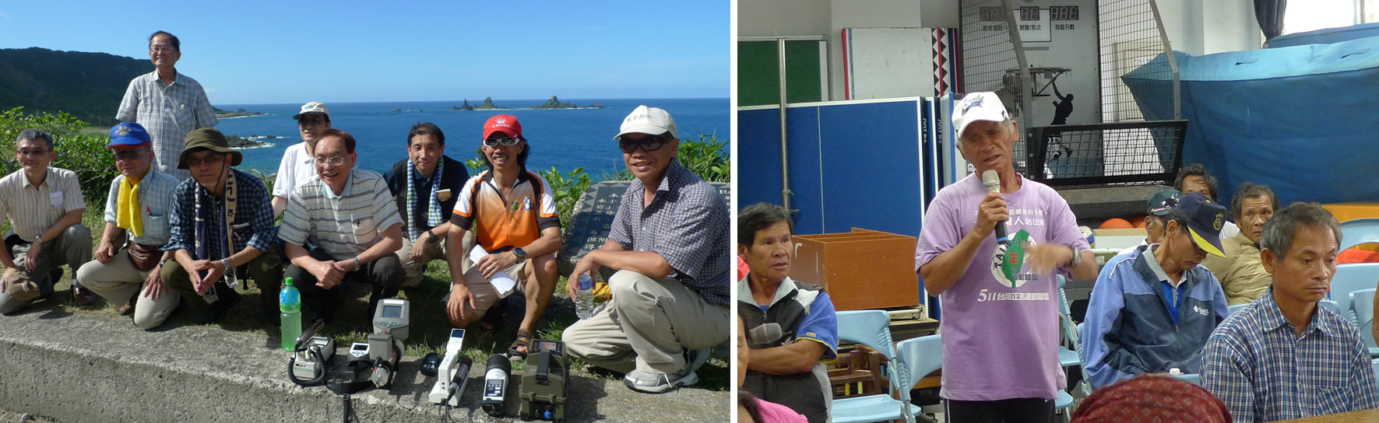
蘭嶼貯存場-13 2012年，日本櫻美林大學人類學教授中生勝美與首都大學放射醫學教授加藤洋宣稱蘭嶼輻射超高。民眾怒指輻射傷人
2013年，日本保健物理協會會長石黑秀治等與我國輻射專家確認蘭嶼並無輻射顧慮

Slide 39
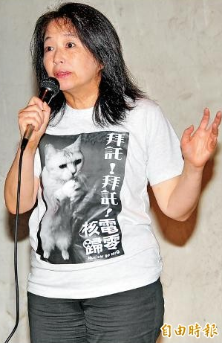
蘭嶼貯存場-14
2016-3-22，旅日作家劉黎兒投書《自由時報》：日本輻射專家學者團隊，也在蘭嶼各處找到許多超標驚人的輻射熱點，乃至類似輻射屋之處，但原能會根本否認日本專家團隊的調查結果，自己也不肯做調查

Slide 40
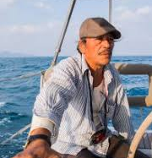
蘭嶼貯存場-15
蘭嶼作家夏曼‧藍波安〈蘭嶼美麗島，接收核廢十四年〉：以「科技殖民」描述漢人的核廢料，注入蘭嶼悲劇的開端。何其不幸的族群對立觀點。漢人與達悟通婚孩子「選哪邊站」？
政府設立的醫療設施與各級學校也是科技殖民嗎？

Slide 41
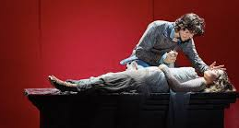
蘭嶼貯存場-16
英國文豪莎士比亞的名劇《羅密歐與茱麗葉》，描述兩位青年男女相戀，卻因兩家的族仇恨而迂迴走避；最後，賠上戀人的冤枉死亡。
由莎翁悲劇學到什麼教訓？

Slide 42
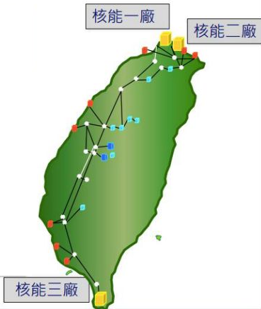
蘭嶼貯存場-17
放在無人島？各縣市長與民代均回絕
放回原三核電廠：北海岸雖然萬分同情蘭嶼的處境但不願；桃園說，蘭嶼若不願島上放核廢，則桃園有何理由接受？
金門說「奉勸政府主其事者切勿輕忽金門人捍衛非核家園的決心」

Slide 43
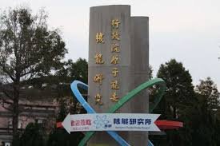
蘭嶼貯存場-18
原能會針對台電搬不出核廢而處罰一千萬元，只是官場表演
某立委要求懲處台電主管，聽起來義正詞嚴，更是虛偽

Slide 44

蘭嶼貯存場-19
則大部分回到核電廠，小部分（一成）回到醫、農、工、學術研究等單位
接著，均要回到全民身上，因為用電與醫農等，就是每個人用的，全民自行處理核廢

Slide 45
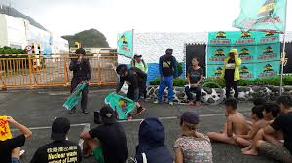
蘭嶼貯存場-20
核廢料暫時貯存於蘭嶼，是歧視少數民族的不義行為
無論放在哪裡，反核者或當地居民「總可講出理由」反對
核電廠建在人多地方就被說成「全世界唯一在首都圈設核能電廠（亡國危險）」；在人少地方設廠，則為欺負弱勢

Slide 46
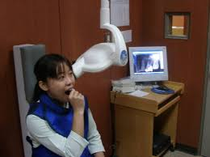
蘭嶼貯存場-21
為了處理低放射性核廢料，為何只有台電一直在第一線艱苦奮鬥？
「學研、醫農、工商」人士呢？使用X光核醫的你我呢？用電的每人呢？

Slide 47

蘭嶼貯存場-22
2014年，反核雞排妹
星雲法師《人間福報》：有人說要把核廢料放在佛光山，感謝你的慈悲，成就我們的犧牲
其實，核廢料不傷人，無悲情

Slide 48
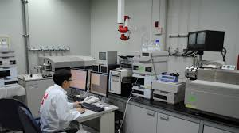
無核電也會有核廢
反核者不必成天抱怨核電廠產生核廢，因為醫療等民生用途也會產生核廢
目前全球有13個國家沒有核電廠，但設有低階核廢料最終處置場

Slide 49
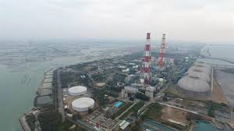
萬年無解的難題？-1
反核者稱核廢料為「無解」難題，是核能發電的「罩門」
比起其他大產業的廢棄物，核廢料實在是「特小巫見特大巫」。燃煤電廠釋放的化學致癌物比核廢料約多5千倍

Slide 50
萬年無解的難題？-2
2000年，經建會主委：核廢料輻射一萬年還不消失，這是多可怕的後遺症
依其邏輯，土中天然鈾半衰期45億年豈不更可怕？人體內鉀-40（十億年）呢？

Slide 51

萬年無解的難題？-3
放射性廢料在200年後衰變失去98%毒性，不比土中一些天然礦物更毒
比諸如汞、砷、鎘等有毒化學物好多了，因其毒性永遠存在（不會衰變）

Slide 52

萬年無解的難題？-4
燃煤電廠釋放巨量溫室氣體二氧化碳、酸雨與空氣污染成份二氧化硫與氮氧化物、懸浮粒子煙灰、致癌有機化物、金屬鉛與鎘等、放射性釷與鐳等

Slide 53

萬年無解的難題？-5
在體積方面，核廢料小幾十億倍；在重量方面，核廢料小5百萬倍
燃煤廢料的健康效應為化學作用，比核廢料的輻射作用更傷害人體

Slide 54
萬年無解的難題？-6
三氧化二砷（砒霜）致死劑量為2.8公克
砒霜為除草劑與殺蟲劑成份，又存在於土地中的自然礦物質

Slide 55

萬年無解的難題？-7
全球每年海上漏油7.6億公升 1噸原油＝7.33桶＝1165公升
2010-4-20，英石油公司的美南外海鑽油平臺爆炸，11人死亡
約漏490萬桶原油，覆蓋海面九萬平方公里、約8百公里海岸線油污

Slide 56
萬年無解的難題？-8
美國核管會：每10萬個礦工在地下工作時，每年意外死亡人數1300人
核四規模：煤515萬噸；核燃料開採100噸。工作量相差51500（工人犧牲機率相差51500）

Slide 57

為何核能電廠常有事故？-1 因媒體喜歡報導
記者和職業作家多次採訪，他們探求嚇唬民眾的個案、聳動引人的故事，但忽略科學分析
一些「邊緣」科學家好談核能事宜，但他們缺乏正確輻射科學知識，發表偏差資訊，卻成媒體寵兒，而媒體往往更誇張地傳播給民眾
-----美國國家工程院院士科恩（B. Cohen）

Slide 58
為何核能電廠常有事故？-2
1976年，美國肯塔基州核廢料處理場露出些微輻射，低於1微西弗，引發媒體大肆宣染（放射性廢料污染全國的空氣… ）
美國能源署長在國會提預算時，前25分鐘花費在解釋該事件；監督核能署的議員說該事件為「世紀難題」
科恩：國會員工受國會大廈建材花崗岩中的鈾輻射量遠大於該處居民所受的量

Slide 59

討論

Slide 60

只要公園、不要焚化爐
任一國均需電力等設施，又會產生廢棄物，因此需要垃圾處理廠等設施（人也排放廢棄物、家需廁所與垃圾桶）
只「享受權利」、不「負擔義務」？

Slide 61

蘭嶼沒用核電，拒放核廢料
國家需要垃圾處理廠、墳墓、監獄、加油站等，不是設在我家旁就是在你家旁
需產核醫藥或X光機，才能用這些醫藥器材？
蘭嶼不是國家的一部份，而可自選要什麼、不要什麼？

Slide 62

核廢料放哪裡才好？
為何受排斥？
有適合地質區？
台東達仁鄉、屏東牡丹鄉、澎湖望安鄉、金門烏坵鄉
選址應經地方同意？

